Slide 1
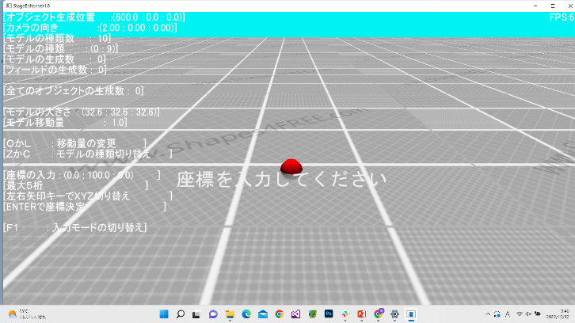
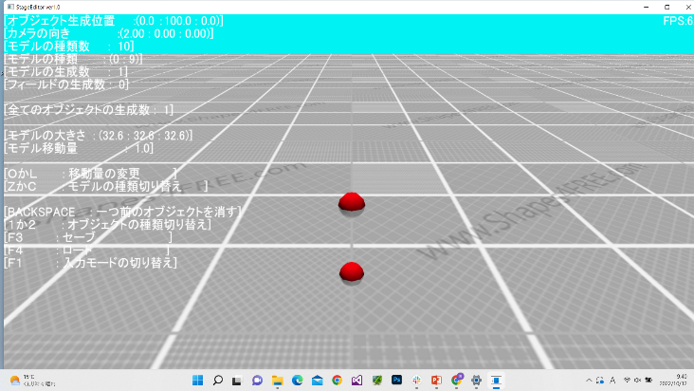
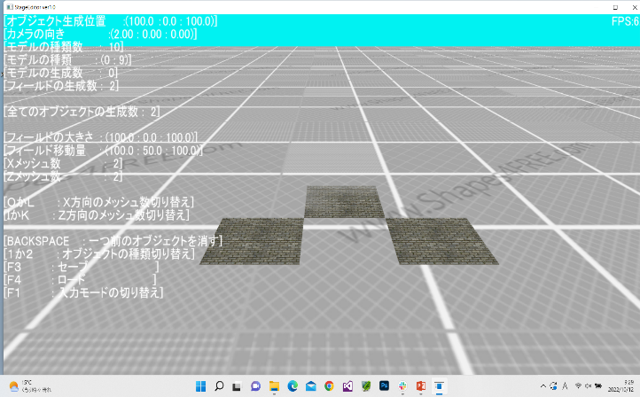
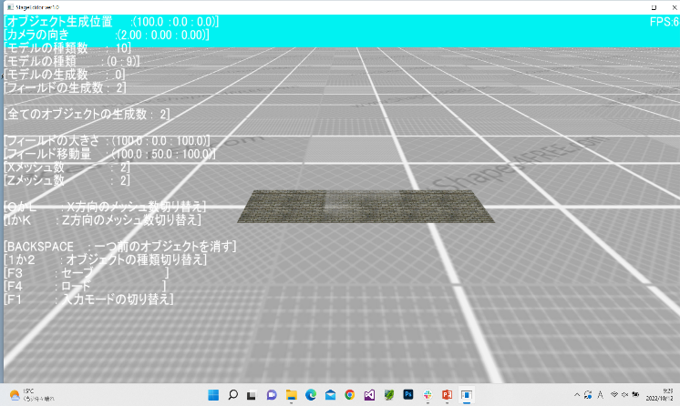
STAGE EDITOR
開発環境：Visual Studio 2015 C++
開発期間：2022年7月下旬～2022年8月上旬
ジャンル：開発ツール
開発経緯：専門学校でのゲーム制作で、ステージ制作に関わる 作業が多かったので次回以降の制作の作業時間短縮 のために開発しました。
アピールポイント１
座標の入力によるオブジェクトの配置
移動のみではなく、座標を直接入力してオブジェクトを設置可能にするために、
座標入力モードを追加し、０～９のキーを押して、座標を入力するようにしました。
(0.0, 100.0, 0.0)
アピールポイント２
フィールド設置の隙間のできないマス目移動
フィールドを並べて設置する際に隙間ができないように、
フィールド設置はメッシュのそれぞれＸ、Ｚの大きさずつ座標をずらすようにし、
位置調整をマス目移動のようにしました。

